Slide 1
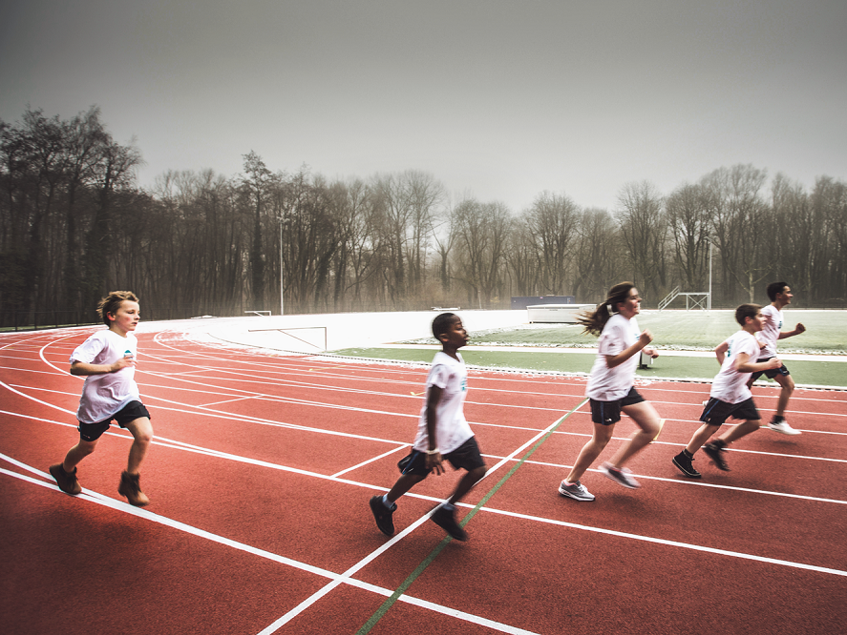
IK LOOP IN DE BUITENBAAN.
IK HEB DEZE START NIET GEKOZEN,
HET IS NU EENMAAL ZO.

Slide 2
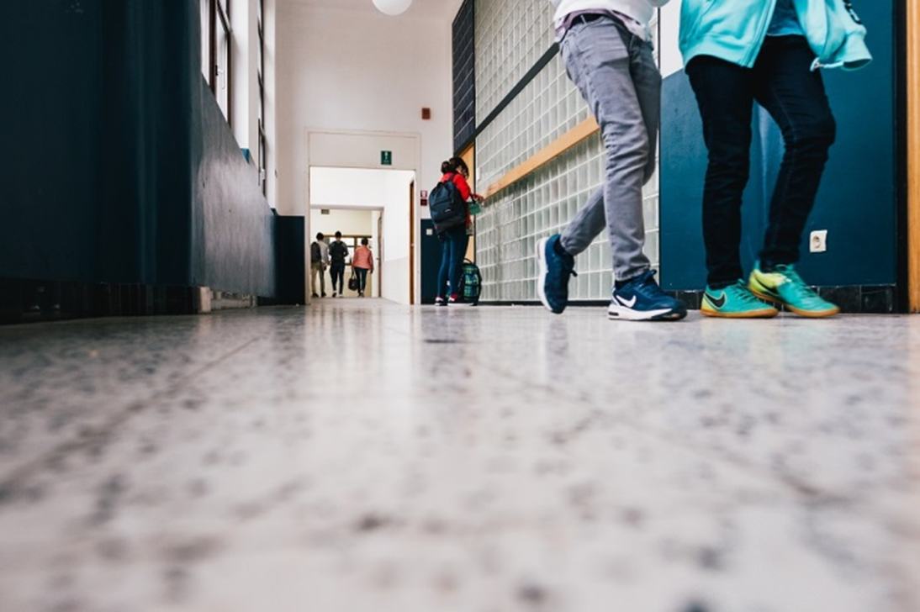
ARMOEDE GAAT MEE NAAR SCHOOL

Slide 3
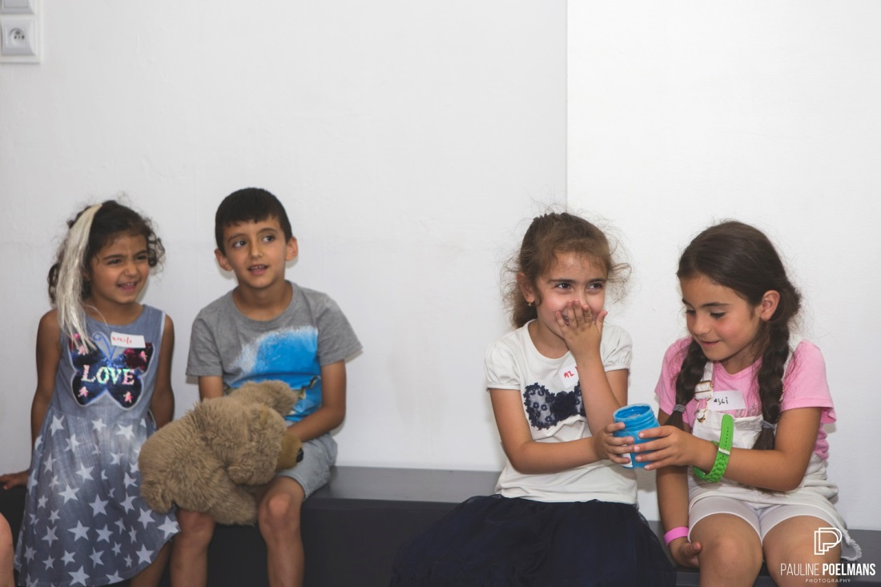
MET EEN HOOFD VOL ZORGEN KAN JE NIET LEREN.

Slide 4
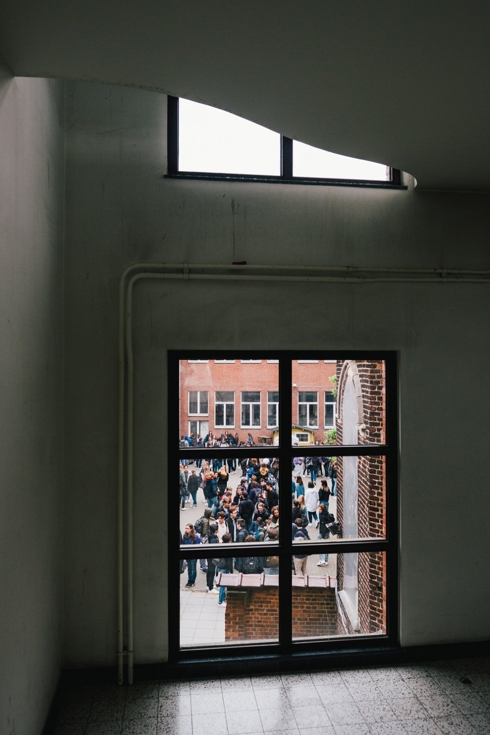
ALS ARMOEDE MEEDOET,
KAN IK
NIET MEEDOEN.

Slide 5
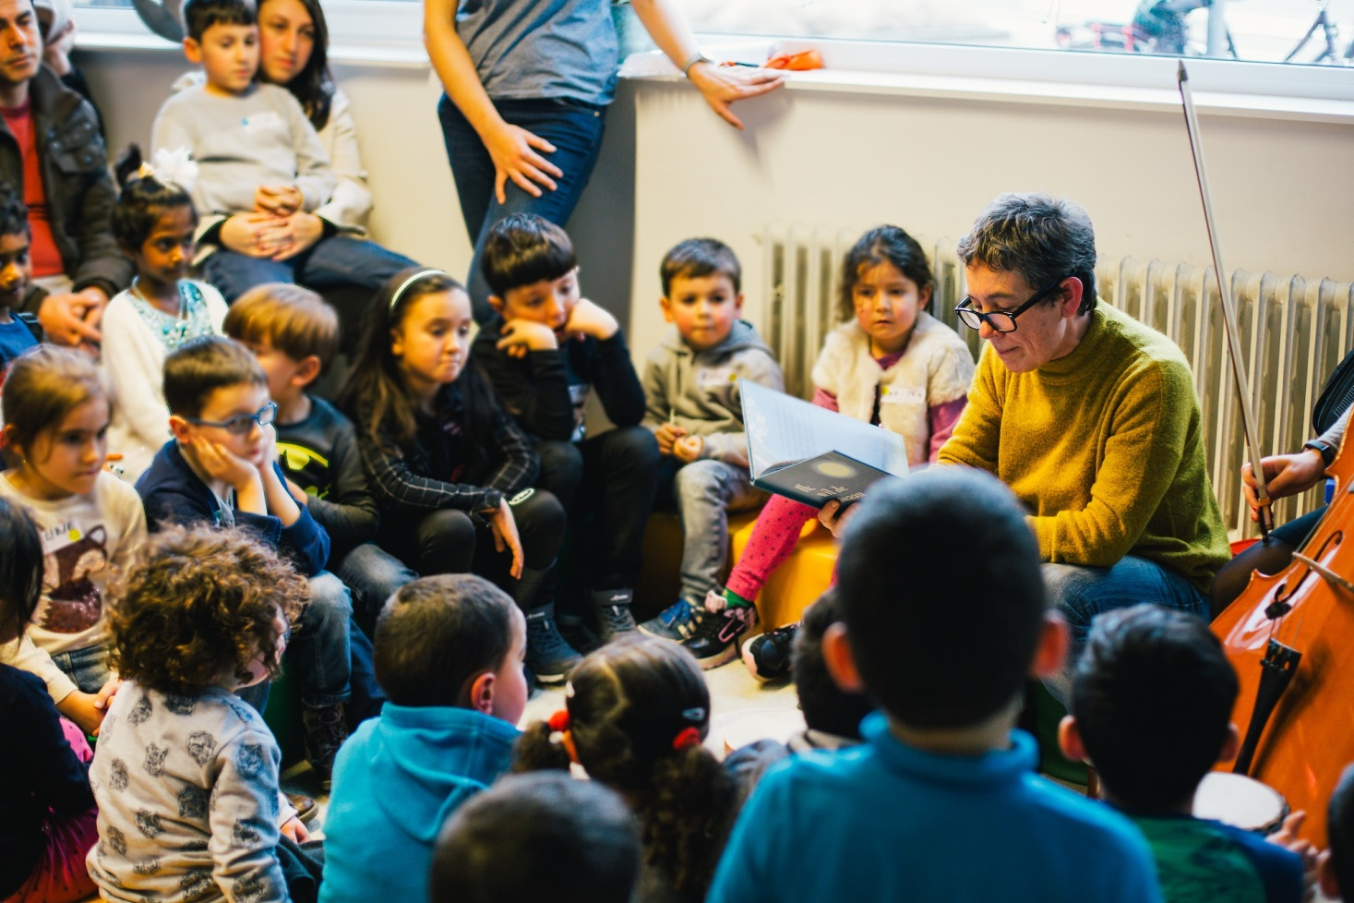
ER ZIT ALTIJD EEN VERHAAL ACHTER ONBETAALDE SCHOOLREKENINGEN.

Slide 6
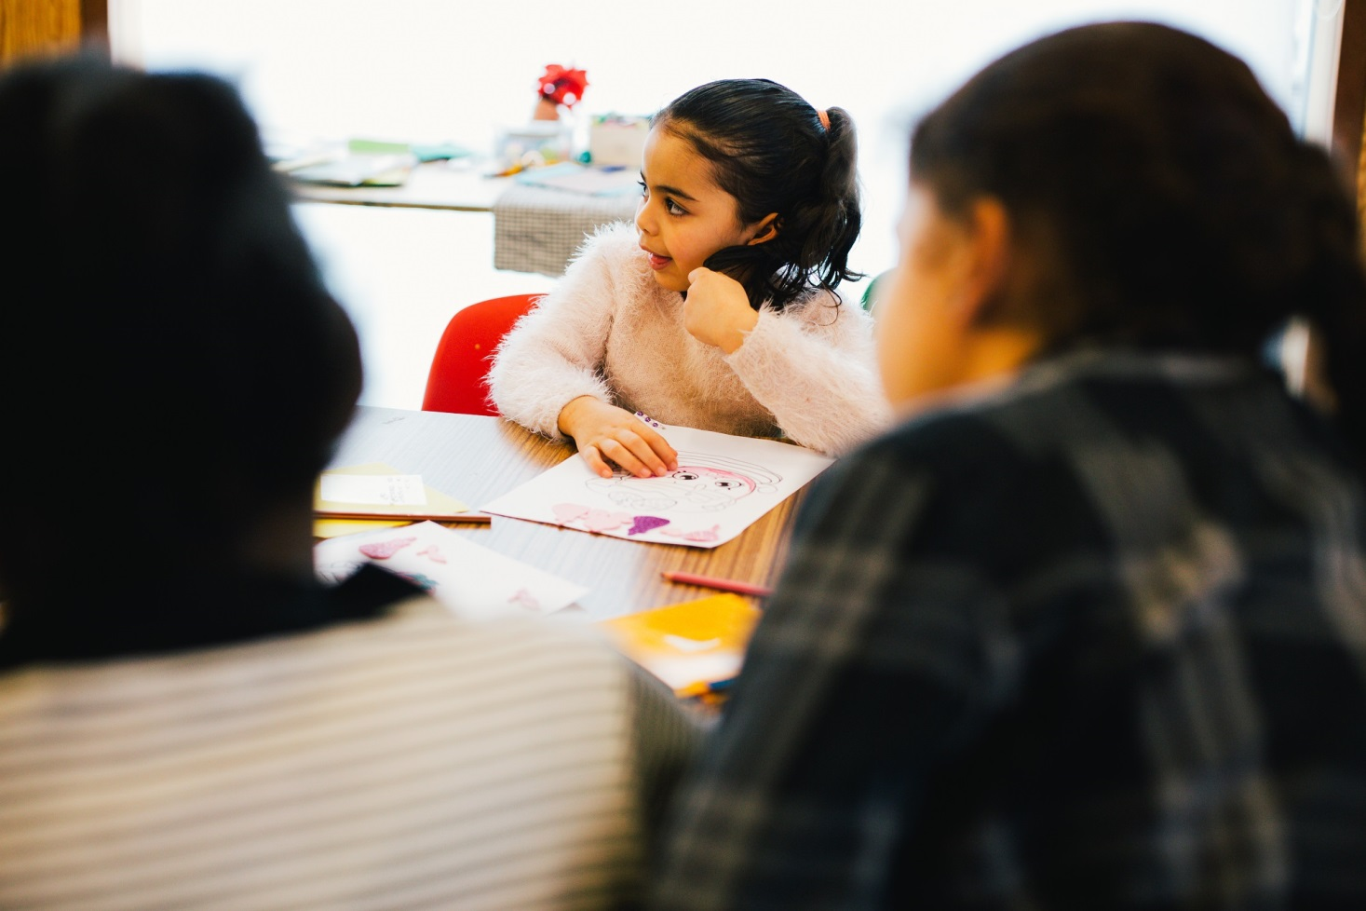
ALS EEN KIND VERTELT ‘JUF IK HEB HONGER’, DAN BLOEDT MIJN HART.

Slide 7
DE SUPPORTERS STAAN AAN
MIJN KANT. JULLIE GELOVEN
IN MIJ EN GEVEN NIET OP.

Slide 8
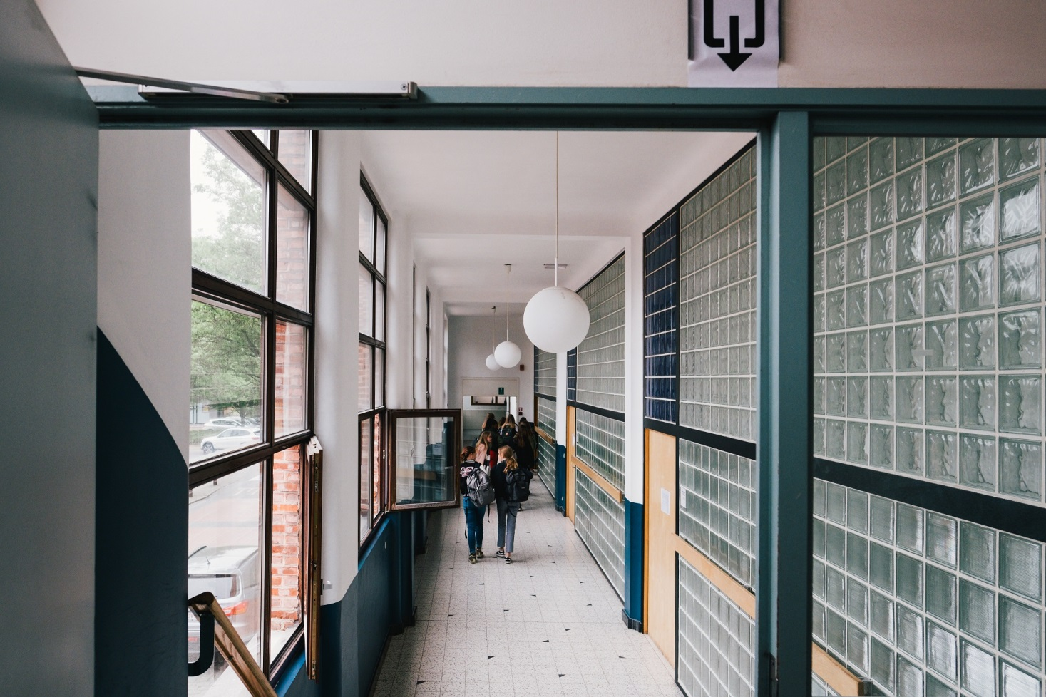
IK WIL VOORAL KANSEN GEVEN VOOR DE TOEKOMST.

Slide 9
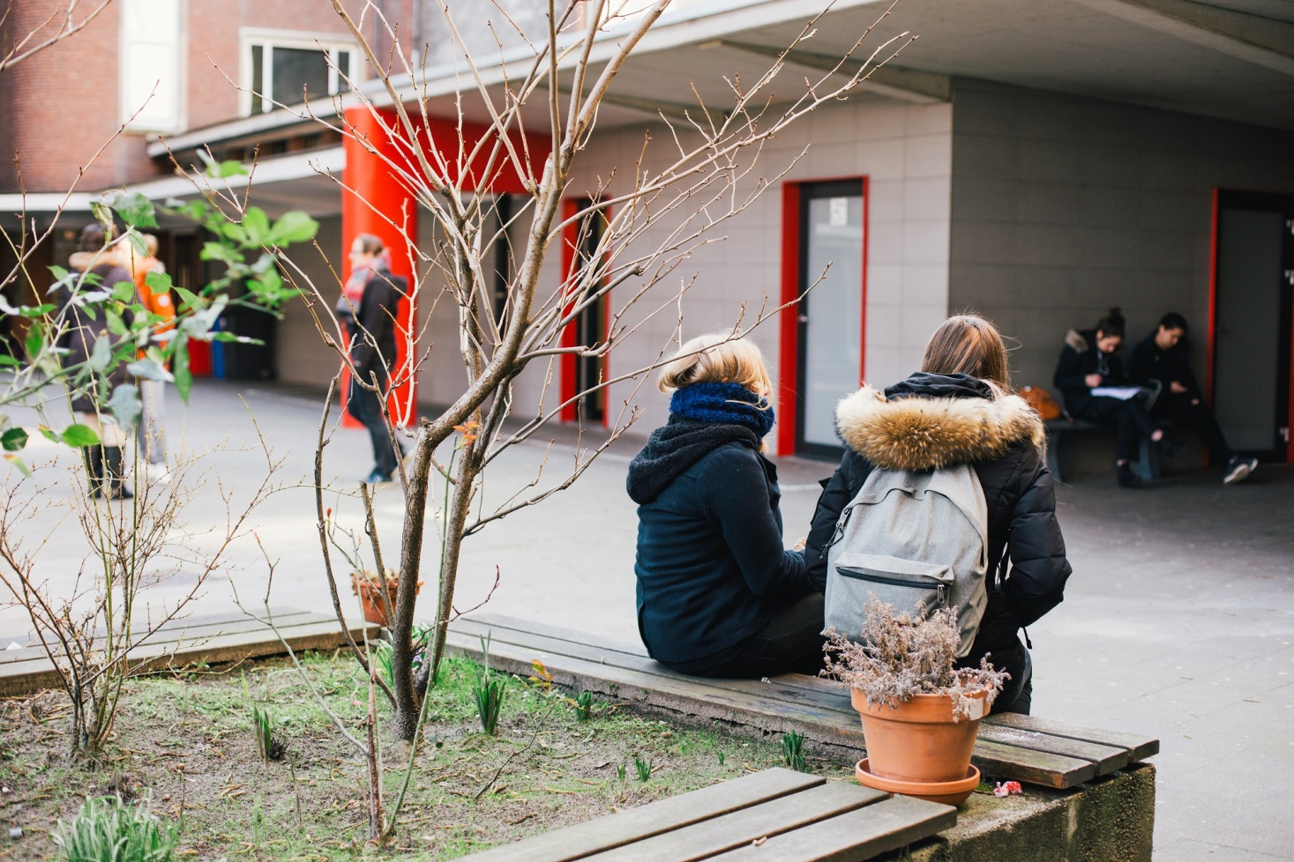
ONS UITGANGSPUNT IS DE
VEERKRACHT VAN DE LEERLINGEN
EN NIET DE ARMOEDEPROBLEMATIEK.

Slide 10
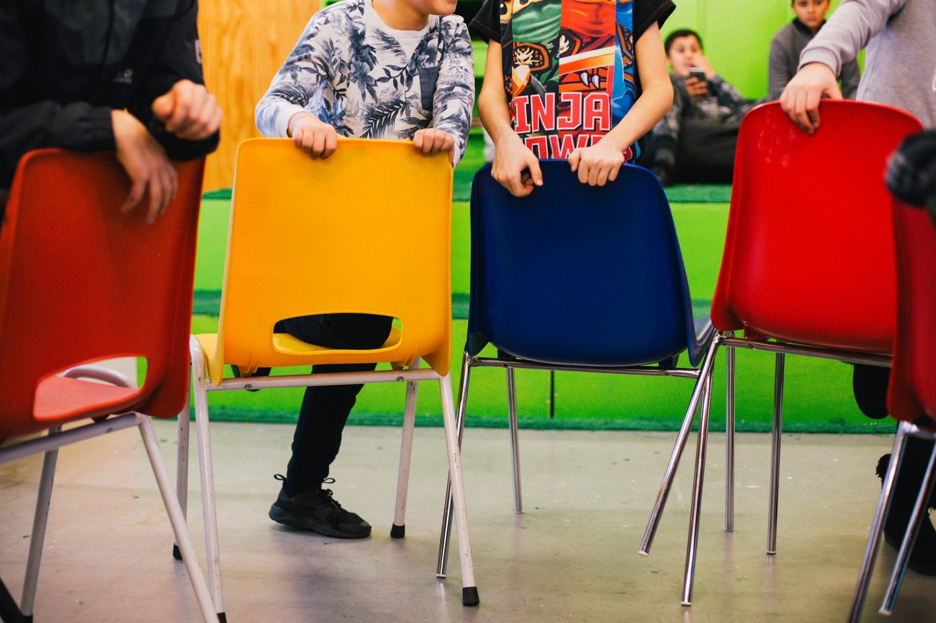
UITDAGING: VERBONDENHEID

Slide 11
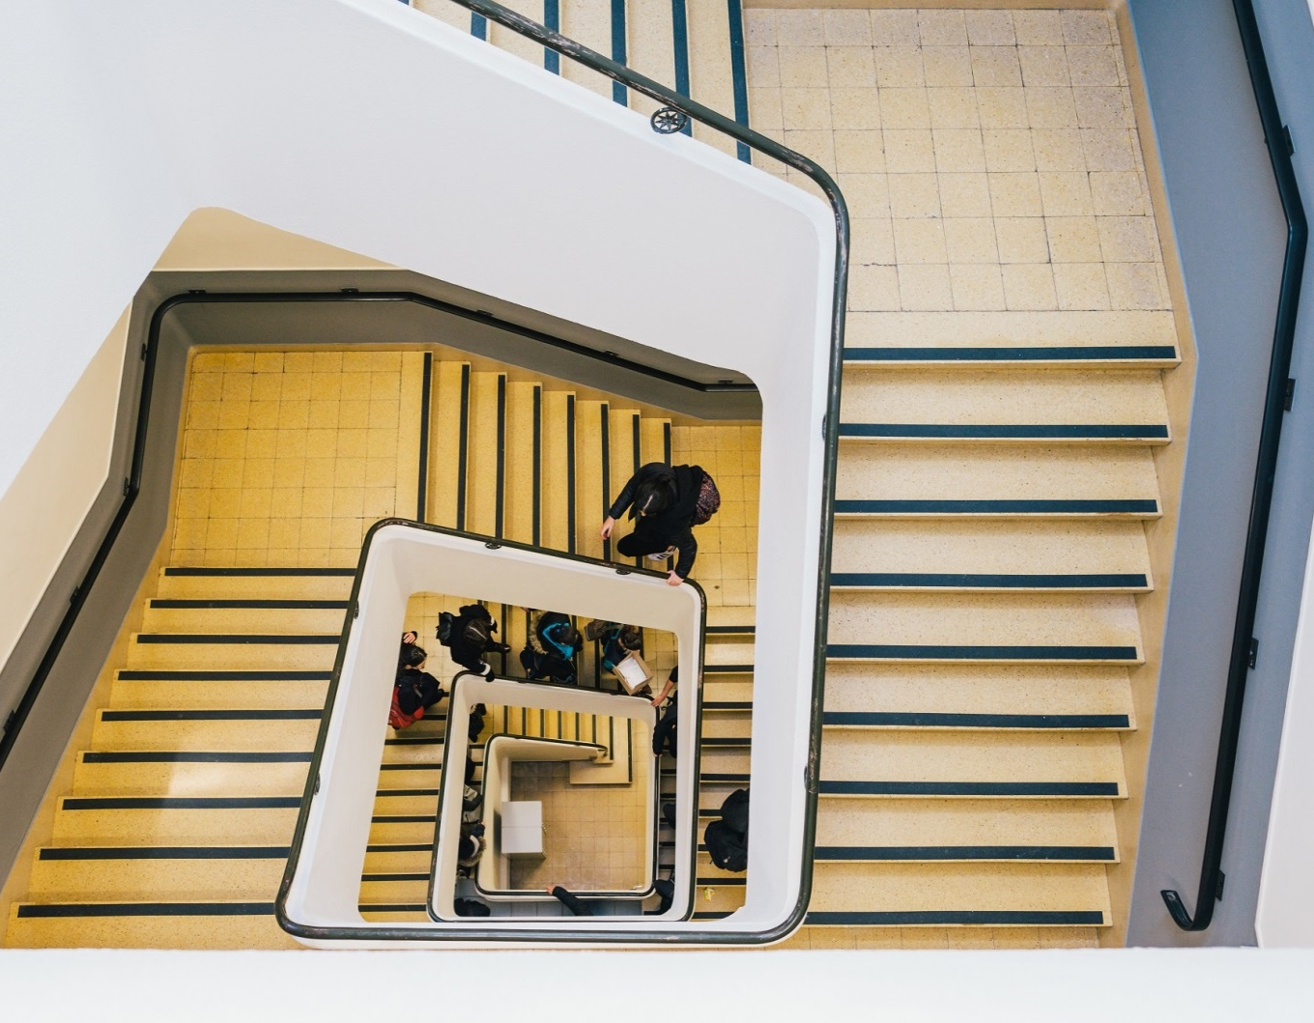
OOK AL
VOEL IK
ME SOMS MACHTELOOS IK GEEF
NIET OP.

Slide 12
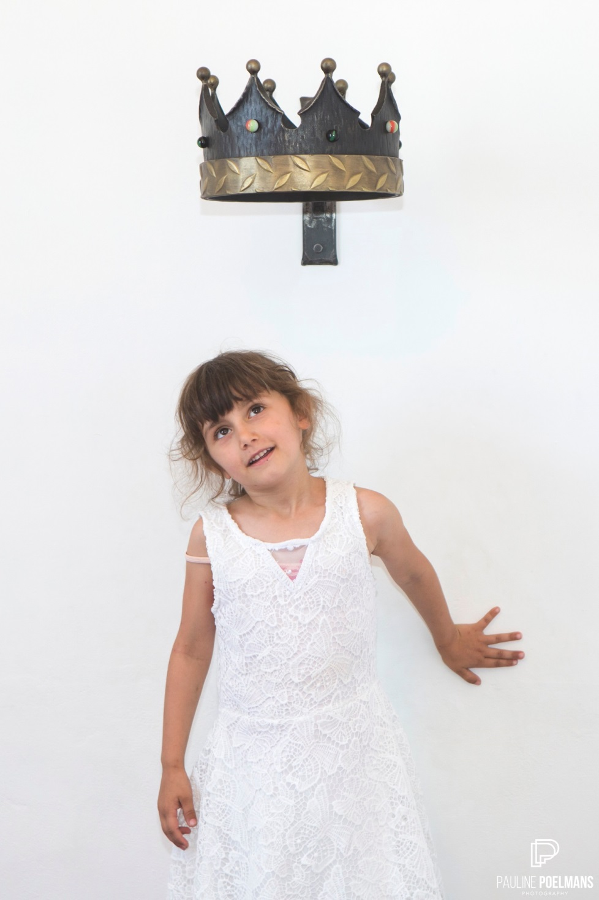
JIJ BENT KOSTBAAR IN MIJN OGEN.

Slide 13
EN OP EEN DAG LOOP JIJ
MISSCHIEN IN BAAN VIJF.
REKEN DAN OP MIJN KRACHT
WANT IK GELOOF IN JOU.

